Slide 1
Notes:
Esta diapositiva no se debe modificar, es la portada y debe permanecer igual para todas las presentaciones

Slide 2
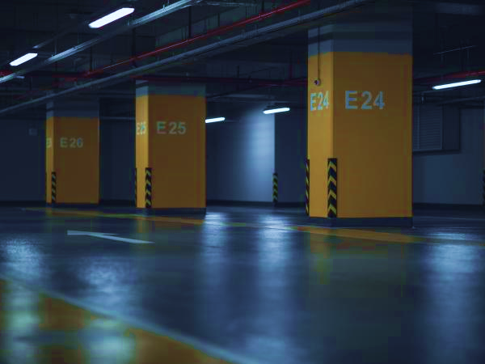

NEARBY
Sistema de :
Angie Judith Echeverry
Cristian Benitez Guevara
Harold Daniel Vargas Quintero
Juan Esteban Arenas Padua
Deivid Daniel Celis Paredes
Julian David Forero Estrada
Notes:
Utilice esta diapositiva como introducción de una nueva sección de la presentación o para destacar una frase clave.
Al tener una foto de fondo los textos deben ser concisos.
Los textos debe ir en blanco utilizando la tipografía Arial con un tamaño mínimo de 16 puntos.
Esta diapositiva es completamente editable, usted puede borrar la imagen de fondo e insertar una nueva fotografía. Asegúrese que al momento de hacerlo, no borre el logo del SENA que aparece en la parte superior izquierda, ni tampoco borre el recuadro negro con transparencia del lado derecho ya que este es indispensable para garantizar lectura del texto sobre la imagen. Así mismo recuerde que al insertar la nueva fotografía debe darle en la opción: click derecho 🡪 enviar al fondo.

Slide 3
TABLA DE CONTENIDO
Nombre y logo del proyecto
Información general del proyecto
Planteamiento del problema
Objetivo general
Objetivos específicos
Alcance del proyecto
Justificación
3)Levantamiento de información y tabulación de datos
4)Mapa de procesos y diagramas de flujo
Diagrama de flujo de necesidad del cliente
Diagrama de flujo de gestión de ingreso
5) Control de versiones(GITHUB)
6)Documento IEEE 830
Requerimientos funcionales
Requerimientos no funcionales
7)Diagramas casos de uso
Casos de uso extendido
Formato de documentación
Notes:
Escriba en esta diapositiva el titulo de la presentación y si lo desea puede agregar los temas que va exponer.
Si va a dejar solo el titulo déjelo centrado en la diapositiva.
Los textos deben ir en color blanco en tipografía Arial.

Slide 4

NEARBY
Notes:
En esta diapositiva puede colocar contenidos y acompañarlos con una fotografía.
Los textos deben ir en azul (utilice el azul que aparece en la opciones de color de letra - -> colores recientes) en tipografía Arial y justificados.

Slide 5
PLANTEAMIENTO DEL PROBLEMA
Se determinó que la mayoría de conductores que se desplazan en diferentes vehículos (bicicleta, moto y carro) alrededor de la ciudad, presentaban la necesidad de encontrar eficientemente un estacionamiento(parqueadero) para dejar su vehículo, teniendo la tranquilidad de que este será supervisado por dicho establecimiento hasta que el conductor regrese, pero las aplicaciones comunes como lo son; Waze o Google Maps no son del todo asertivas con la información que muestran respecto a este tipo de establecimientos, ya sea por falta de información o por negocios no registrados dentro la base de datos, es casi imposible determinar cuál es el mejor establecimiento para poder dejar el vehículo.
La publicidad y el marketing son vitales a la hora de promocionar un producto o un negocio, en este caso un estacionamiento, se observa que los parqueaderos no se cuentan con publicidad en sitios web haciendo más difícil encontrarlos y acceder a ellos. Se pueden presentar casos en los que un parqueadero brinda un muy buen servicio, pero no se muestran como la mejor opción a la hora de su búsqueda.
Se determinó que distintas aplicaciones como Waze y Google Maps no presentan de forma asertiva los cupos disponibles dentro del parqueadero, algún tipo de calificación y/o opiniones de los usuarios podrían hacerle más difícil al cliente determinar el lugar o establecimiento al que desee ir.
Notes:
Utilice esta diapositiva si necesita incluir textos más extensos.
Los textos deben ir en azul (utilice el azul que aparece en la opciones de color de letra - -> colores recientes) en tipografía Arial y justificados.
Asegúrese que los textos no se monten sobre la franja verde.

Slide 6
OBJETIVO GENERAL
Desarrollar una aplicación la cual gestione la información de parqueaderos, permitiendo mayor seguridad a los usuarios y agilidad al momento de realizar una búsqueda en una zona en específico, para encontrar parqueaderos con espacios disponibles, además permitirá a los estacionamientos administrar el ingreso de vehículos para mostrar en todo momento cuantos espacios tiene disponibles el establecimiento.
Notes:
Utilice esta diapositiva si necesita incluir textos más extensos.
Los textos deben ir en azul (utilice el azul que aparece en la opciones de color de letra - -> colores recientes) en tipografía Arial y justificados.
Asegúrese que los textos no se monten sobre la franja verde.

Slide 7
OBJETIVOS ESPECIFICOS
• Se deberá realizar la investigación pertinente para establecer requerimientos
• Se tendrá que determinar su principal función
• Se deberá hacer un análisis previo al desarrollo para facilitar el proceso de programación
• Programar el aplicativo en java para permitir el multiplataformas
• Establecer publico al cual va dirigida la app
• Promocionar y vender la idea a diferentes empresas para implementarla

Slide 8
ALCANCE DEL PROYECTO
El alcance de este proyecto está limitado hacia el enfoque y sus funciones
Esta aplicación
• Mostar únicamente las ubicaciones de estacionamientos excluyendo centros comerciales, restaurantes y tiendas hasta que no se logre un convenio de implementación.
• No estará disponible realizar el pago del servicio de parqueadero
• Aun no funciona fuera de la ciudad de Bogotá hasta actualizar la información de la base de datos
• No mostrara establecimientos diferentes a los parqueaderos, hasta que se implemente en alguna futura actualización
• No tendrá el mismo uso que Waze o Google maps (no es un GPS)
• No llevara la contabilidad del pago de las tarifas que se reciben por el ingreso de vehículos
• Permitirá hacer una reserva de espacio en el establecimiento escogido, pero no se podrá hacer un pago anticipado por la app para garantizar el espacio reservado.
Notes:
Utilice esta diapositiva si necesita incluir textos más extensos.
Los textos deben ir en azul (utilice el azul que aparece en la opciones de color de letra - -> colores recientes) en tipografía Arial y justificados.
Asegúrese que los textos no se monten sobre la franja verde.

Slide 9
JUSTIFICACIÒN
En vista de estos problemas, el desarrollo del presente proyecto halla su importancia en la necesidad de brindar una solución a la amplia demanda de parqueaderos para el sector automovilístico en la ciudad de Bogotá.
Al mismo tiempo con la implementación de este sistema (Aplicativo móvil) se podría dar solución a las necesidades de muchos usuarios que requieren el uso de un parqueadero, Brindándoles la información necesaria como por ejemplo tarifas, ubicación, espacios disponibles, ranking de calificación por servicios brindados de un establecimiento, etc. Con el fin de favorecer así la movilidad en diferentes sectores de la ciudad ya que en algunas zonas las calles se ven saturadas de vehículos estacionados, lo que quita espacio para que el tráfico fluya de manera óptima, además se busca optimizar el tiempo que tienen las personas para buscar un lugar donde estacionarse de la manera más efectiva
Notes:
Utilice esta diapositiva si necesita incluir textos más extensos.
Los textos deben ir en azul (utilice el azul que aparece en la opciones de color de letra - -> colores recientes) en tipografía Arial y justificados.
Asegúrese que los textos no se monten sobre la franja verde.

Slide 10
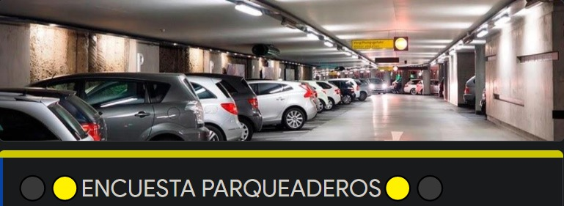
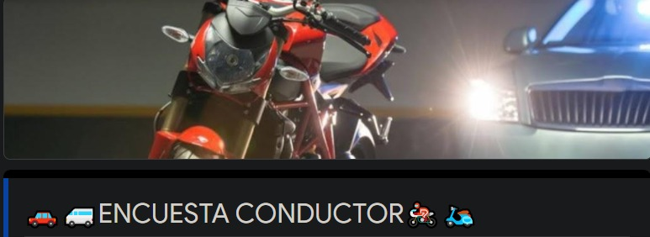
ENCUESTAS
Notes:
En esta diapositiva puede colocar contenidos y acompañarlos con una fotografía.
Los textos deben ir en azul (utilice el azul que aparece en la opciones de color de letra - -> colores recientes) en tipografía Arial y justificados.

Slide 11
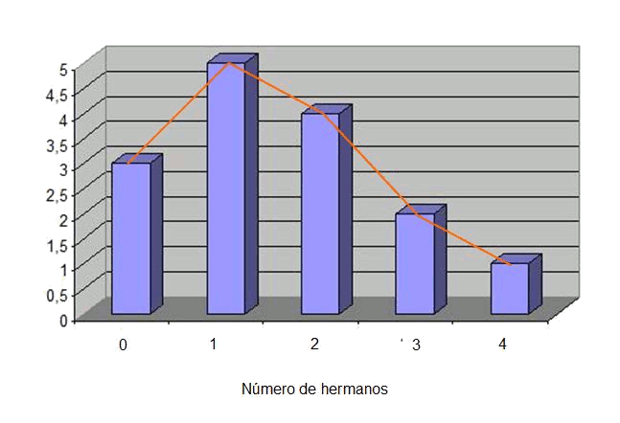
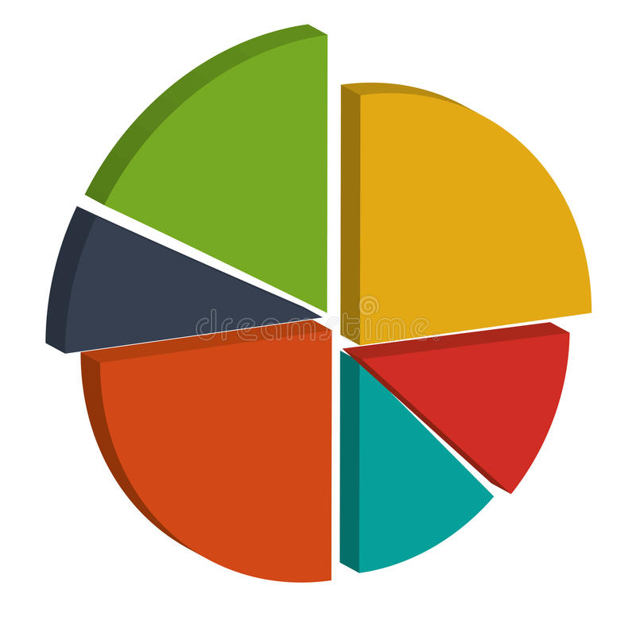
TABULACIÒN DE DATOS
DOCUMENTO
Notes:
En esta diapositiva puede colocar contenidos y acompañarlos con una fotografía.
Los textos deben ir en azul (utilice el azul que aparece en la opciones de color de letra - -> colores recientes) en tipografía Arial y justificados.

Slide 12
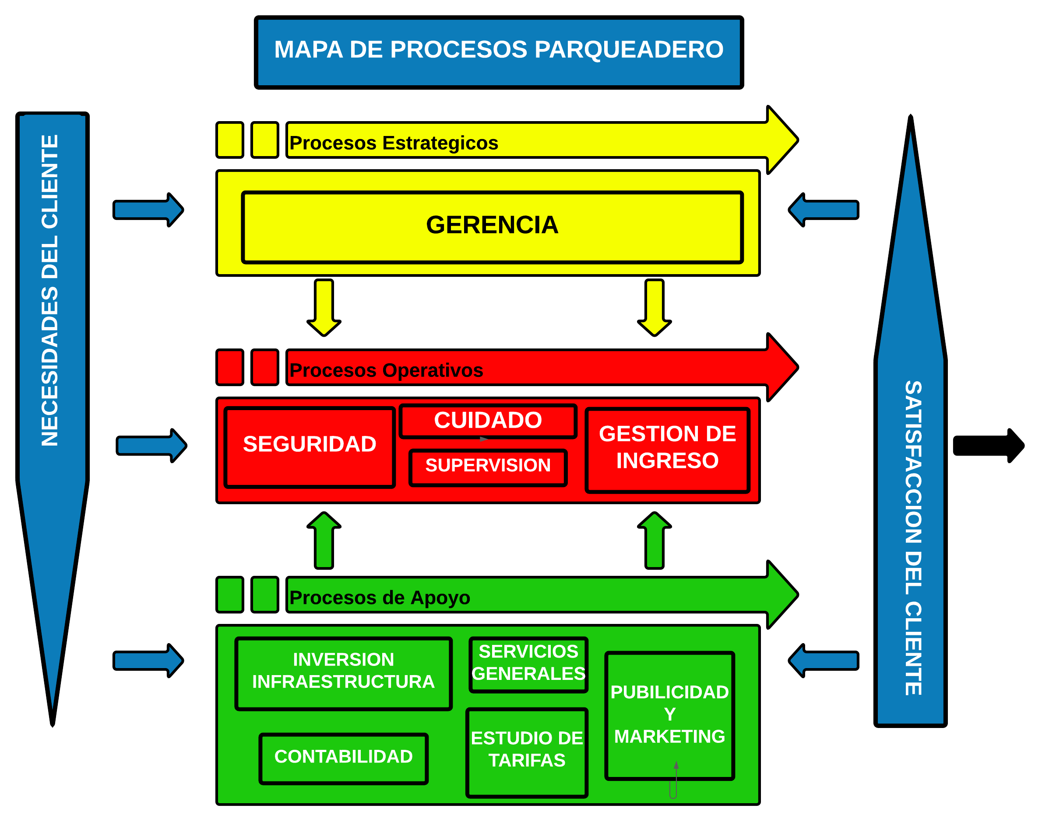

Slide 13
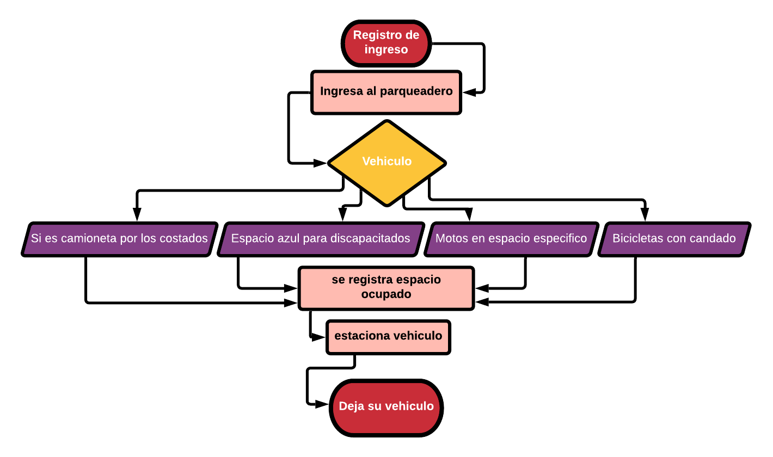

Slide 14
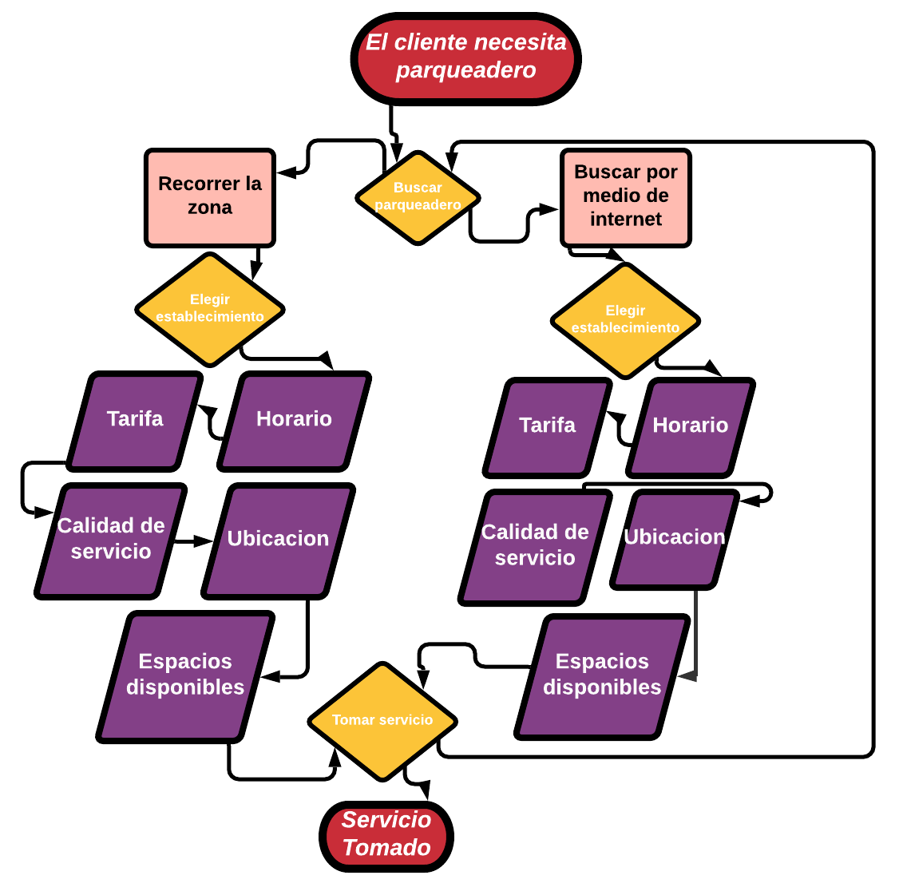

Slide 15

CONTROL DE VERSIONES GITHUB

Slide 16
REQUERIMIENTOS FUNCIONALES
Identificación del requerimiento: | RequerimientoF1
Nombre del requerimiento: | Registro usuario
Características | El usuario deberá registrarse para poder usar la aplicacion
Descripción del requerimiento: | la interfaz le pedirá datos tales como: Fecha de nacimiento, Nombre y apellido, correo electrónico y contraseña.
Requerimientos no funcionales:
Prioridad de requerimiento: | Alta ( x ) media ( ) baja( )
Notes:
En esta diapositiva puede colocar contenidos y acompañarlos con una fotografía.
Los textos deben ir en azul (utilice el azul que aparece en la opciones de color de letra - -> colores recientes) en tipografía Arial y justificados.

Slide 17
Identificación del requerimiento: | Requerimiento F2
Nombre del requerimiento: | Inicio de sesión
Características | Los usuarios deberán ingresar su nombre y contraseña para ingresar al sistema
Descripción del requerimiento: | Deberá digitar su correo y contraseña previamente registrados para poder hacer uso de las herramientas de las que dispone la aplicación.
Requerimientos no funcionales:
Prioridad de requerimiento: | Alta ( x ) media ( ) baja( )

Slide 18
Identificación del requerimiento: | Requerimiento F3
Nombre del requerimiento: | Buscar ubicación parqueadero
Características | Encontrar la ubicación de un parqueadero en la ubicación donde está o a la que se dirija.
Descripción del requerimiento: | Tendrá un mapa y diferentes herramientas como buscador para digitar una dirección, una sección para que lo guíe hacia el establecimiento, solo deberá ingresar el lugar específico donde desea encontrar parqueaderos cercanos y la aplicación lo guiara.
Requerimientos no funcionales:
Prioridad de requerimiento: | Alta ( x ) media ( ) baja( )

Slide 19
REQUERIMIENTOS NO FUNCIONALES
Identificación del requerimiento: | RequerimientoNF1
Nombre del requerimiento: | Control de seguridad
Características | Se verifica por medio de e-mail el registro en el sistema
Descripción del requerimiento: | El sistema arrojará un código de verificación al correo con el propósito de asegurar el inicio de sesión correcto por el usuario.
Prioridad de requerimiento: | Alta ( x ) media ( ) baja( )

Slide 20
Identificación del requerimiento: | Requerimiento F2
Nombre del requerimiento: | Interfaz sencilla
Características | Plataforma intuitiva
Descripción del requerimiento: | La interfaz del sistema será sencilla, clara y concisa generando una experiencia agradable al usuario.
Prioridad de requerimiento: | Alta ( x ) media ( ) baja( )

Slide 21
Identificación del requerimiento: | RequerimientoNF3
Nombre del requerimiento: | Seguridad de información
Características | El sistema verificará por medio del ID y contraseña que la información del usuario sea la correcta.
Descripción del requerimiento: | El sistema será exigente a la hora de tratar los datos de usuario de esta forma se evita el mal uso de la información personal.
Prioridad de requerimiento: | Alta ( x ) media ( ) baja( )

Slide 22
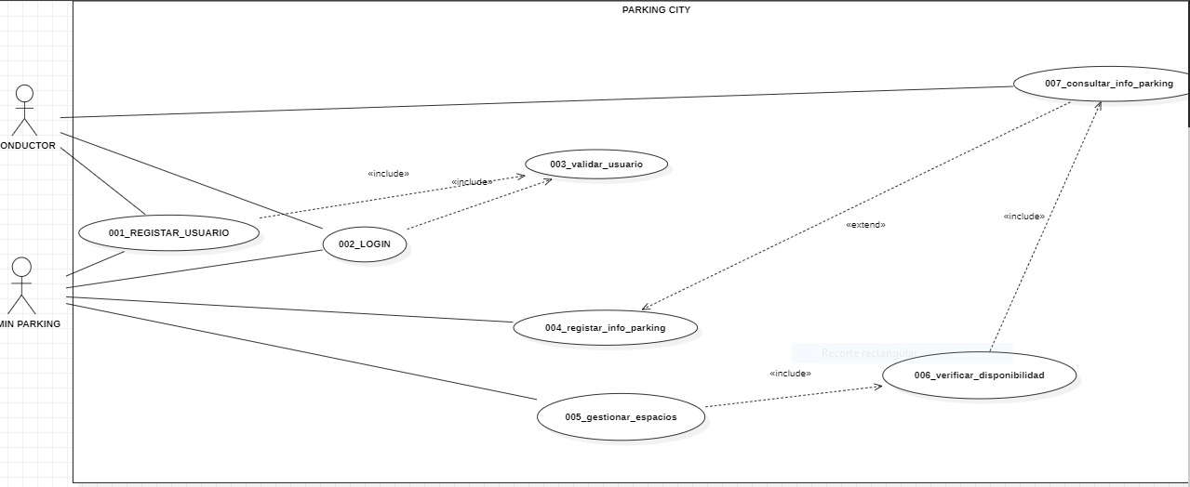
DIAGRAMA GENERAL

Slide 23
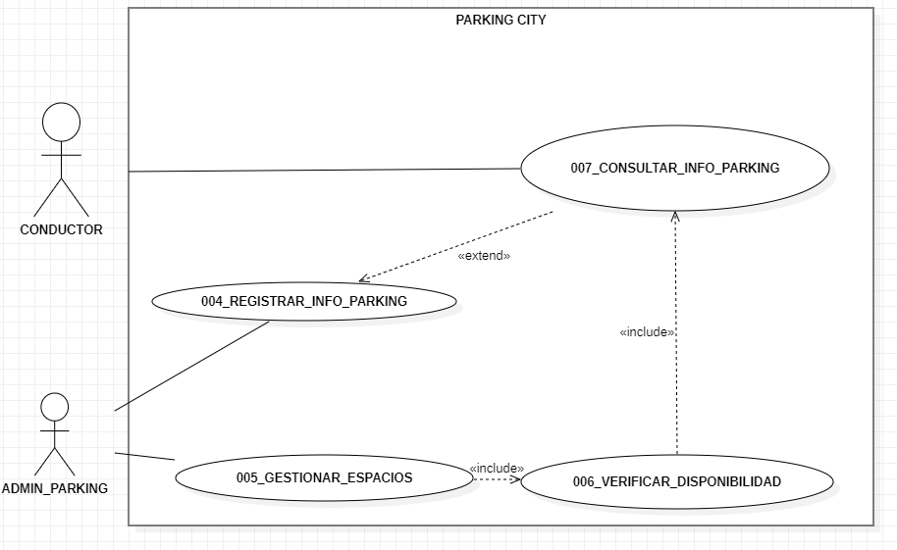
DOCUMENTACION DE CASOS DE USO

Slide 24
ANEXOS
DOCUMENTO IEEE830
DOCUMENTO DE INVESTIGACION
Notes:
Utilice esta diapositiva si necesita incluir textos más extensos.
Los textos deben ir en azul (utilice el azul que aparece en la opciones de color de letra - -> colores recientes) en tipografía Arial y justificados.
Asegúrese que los textos no se monten sobre la franja verde.

Slide 25
Notes:
Utilice esta diapositiva al final de su presentación
Esta diapositiva no debe modificarse

